Slide 1
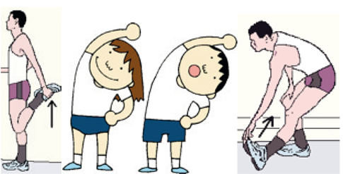

DETRAINING E RETRAINING
NEL PERIODO DEL COVID-19
CONSIGLI PER LA RIPARTENZA
Webinar CONI Abruzzo 22 maggio 2020
Prof. Claudio Mazzaufo

Slide 2
Problematiche del “DETRAINING”
1 – Cardiovascolari
2 – Metaboliche
3 – Neuromuscolari
Se un atleta si ferma completamente, peggiora i Sistemi sopra riportati del 2-4% a settimana.
Piccoli stimoli allenanti, pari al 15-30% del volume prima della sosta, può ridurre gli effetti negativi del detraining.

Slide 3
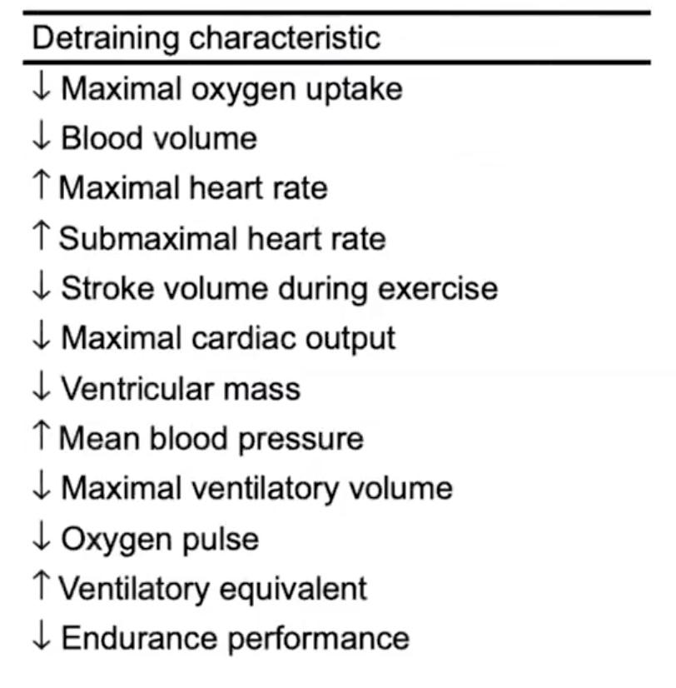
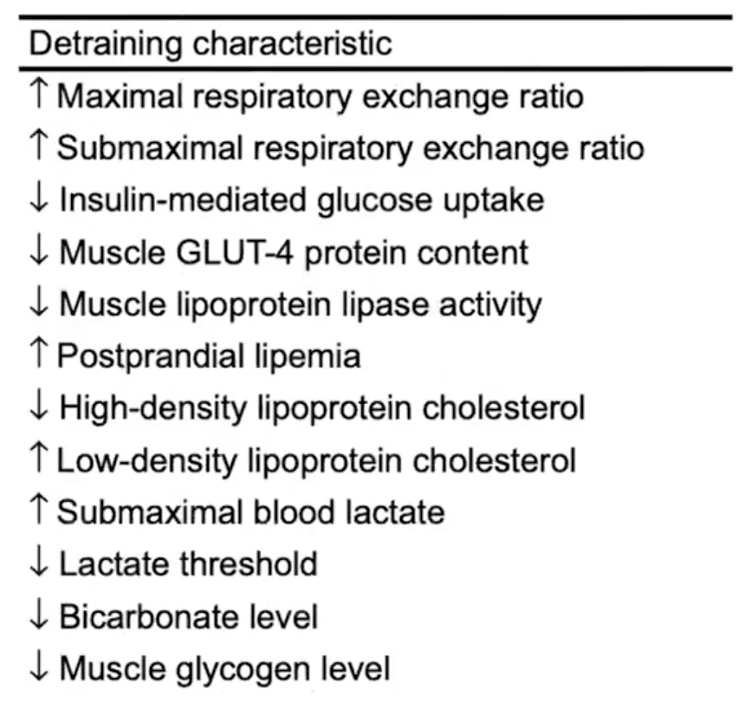
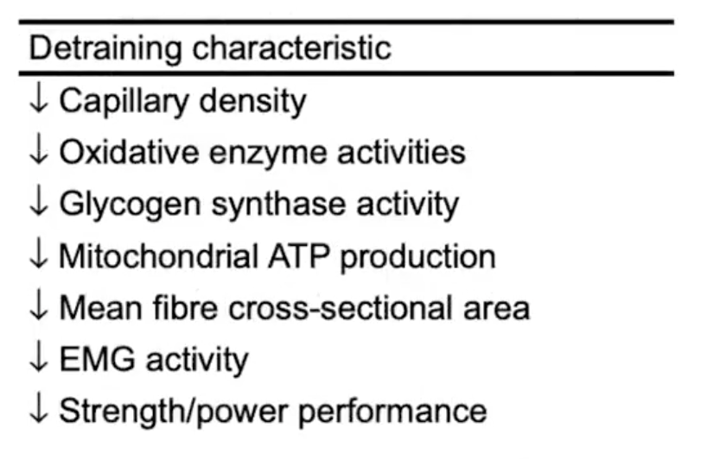
Detraining delle funzioni fisiologiche
Cardiovascular
Metabolic
Neuromuscular
Mujika & Padilla, 2000

Slide 4
Problematiche dell’inattivita’ a causa del covid-19
1 – SFERA EMOTIVA
Nervosismo, stati depressivi, ansia, paura.
2 – QUALITA’ DEL SONNO
Agitato, frammentato, insonnia.
3 – PESO CORPOREO
Aumentato o diminuito.

Slide 5
Come si stanno organizzando in Europa le Federazioni di Atletica Leggera al 10 Maggio 2020
UK Athletics: Home Country Athletics Federations; Athletics Northern Ireland, England Athletics, Scottish Athletics and Welsh Athletics, sospesa l’attività fino al 30 giugno e aspettano direttive governative.
Francia: il lockdown è terminato l’11 Maggio e ad oggi le manifestazioni sono sospese a data da determinare.
Germania: stanno pensando a “duelli virtuali’’ come alternativa alle vere competizioni, ‘’ci concentriamo sulle situazioni di gioco e pensiamo a quali sfide possiamo creare". La federazione sta lavorando a concetti per campionati tedeschi senza spettatori.
Spagna: Stanno ragionando su gare a porte chiuse. Il 2 Maggio hanno organizzato una gara di mezzofondo a casa sui tapis roulant e collegati on line.
Svizzera: il lockdown è terminato l’11 Maggio e ad oggi le manifestazioni sono sospese a data da determinare

Slide 6
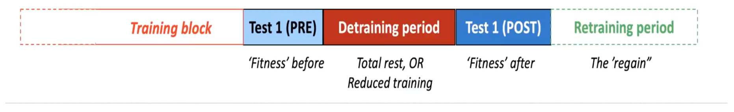
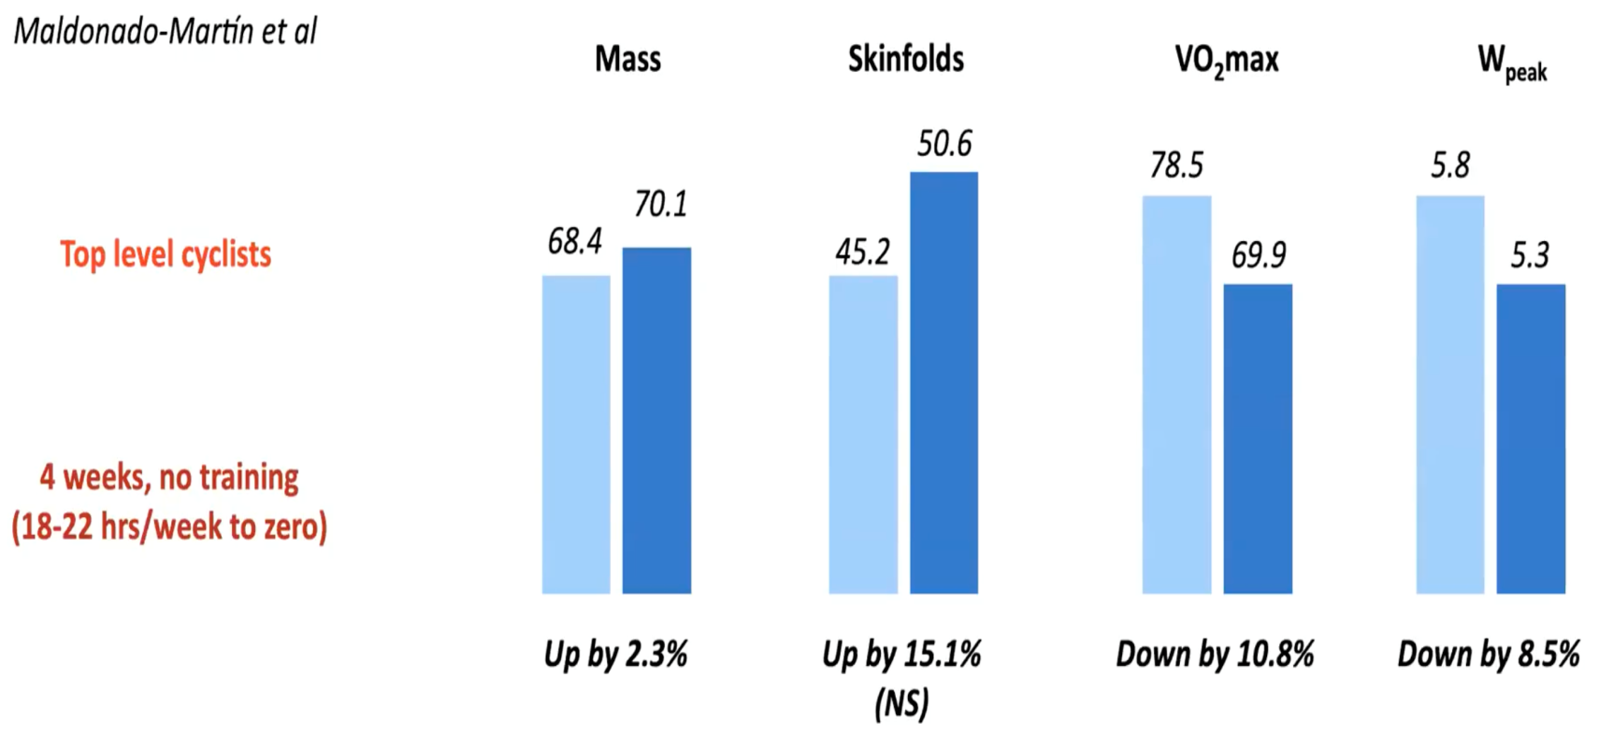
Allenarlo oppure perderlo

Slide 7
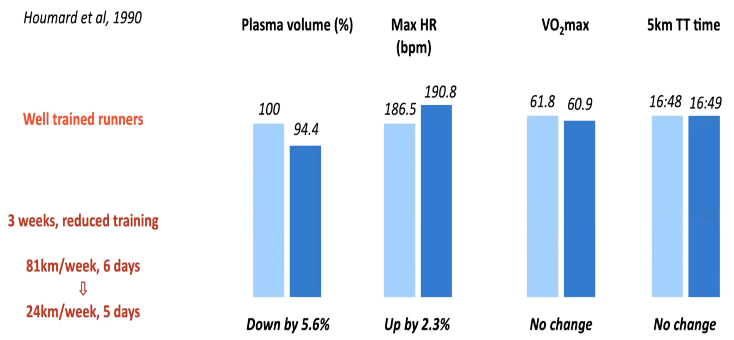
Il 30% del volume può essere sufficiente

Slide 8
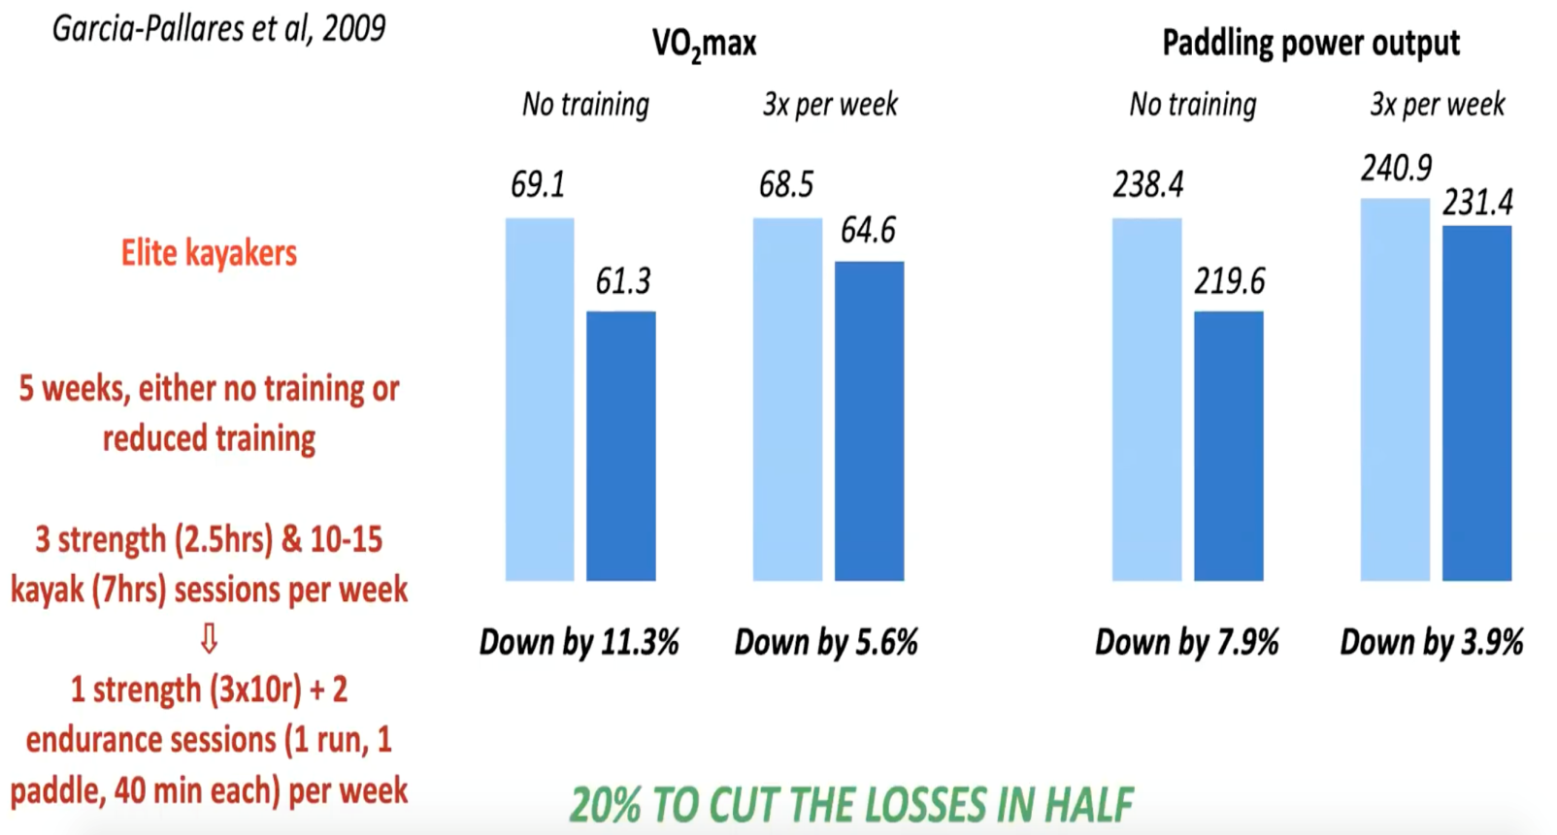
Anche piccoli interventi possono fare la differenza (endurance)

Slide 9
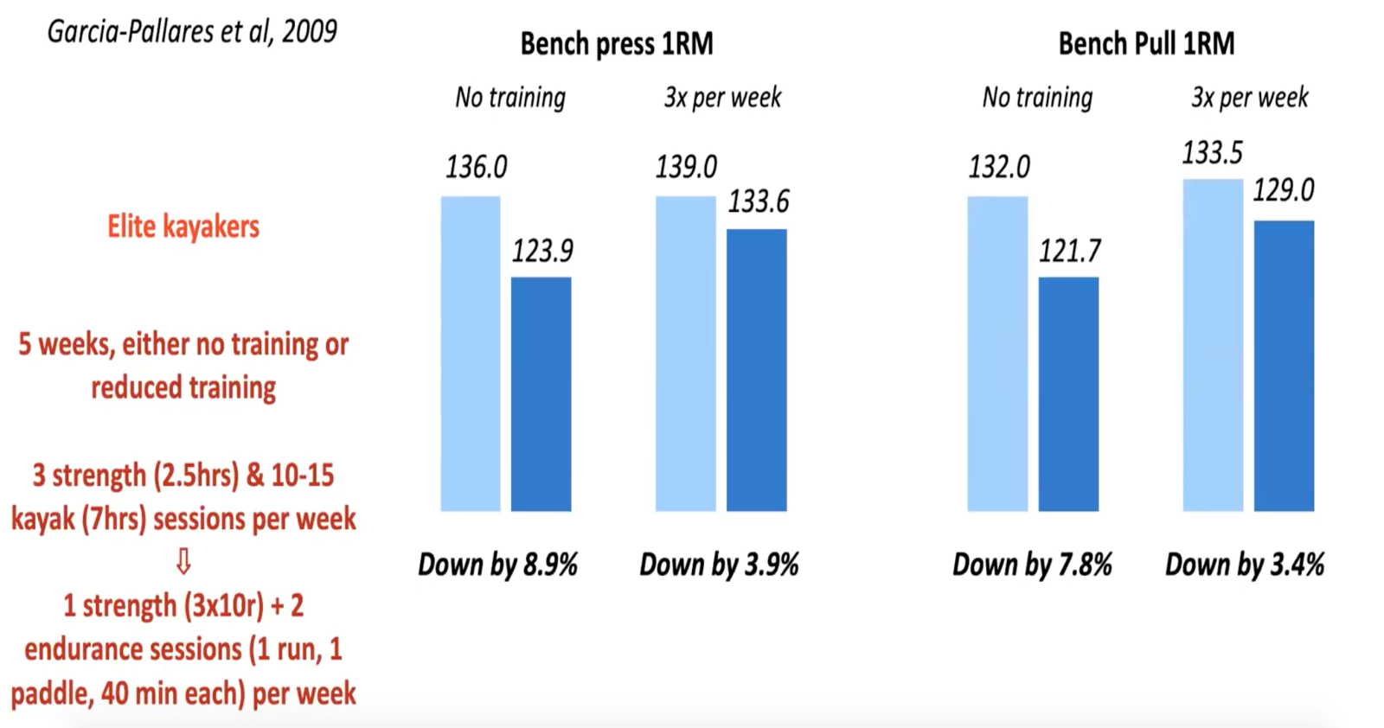
Anche piccoli interventi possono fare la differenza (forza)

Slide 10
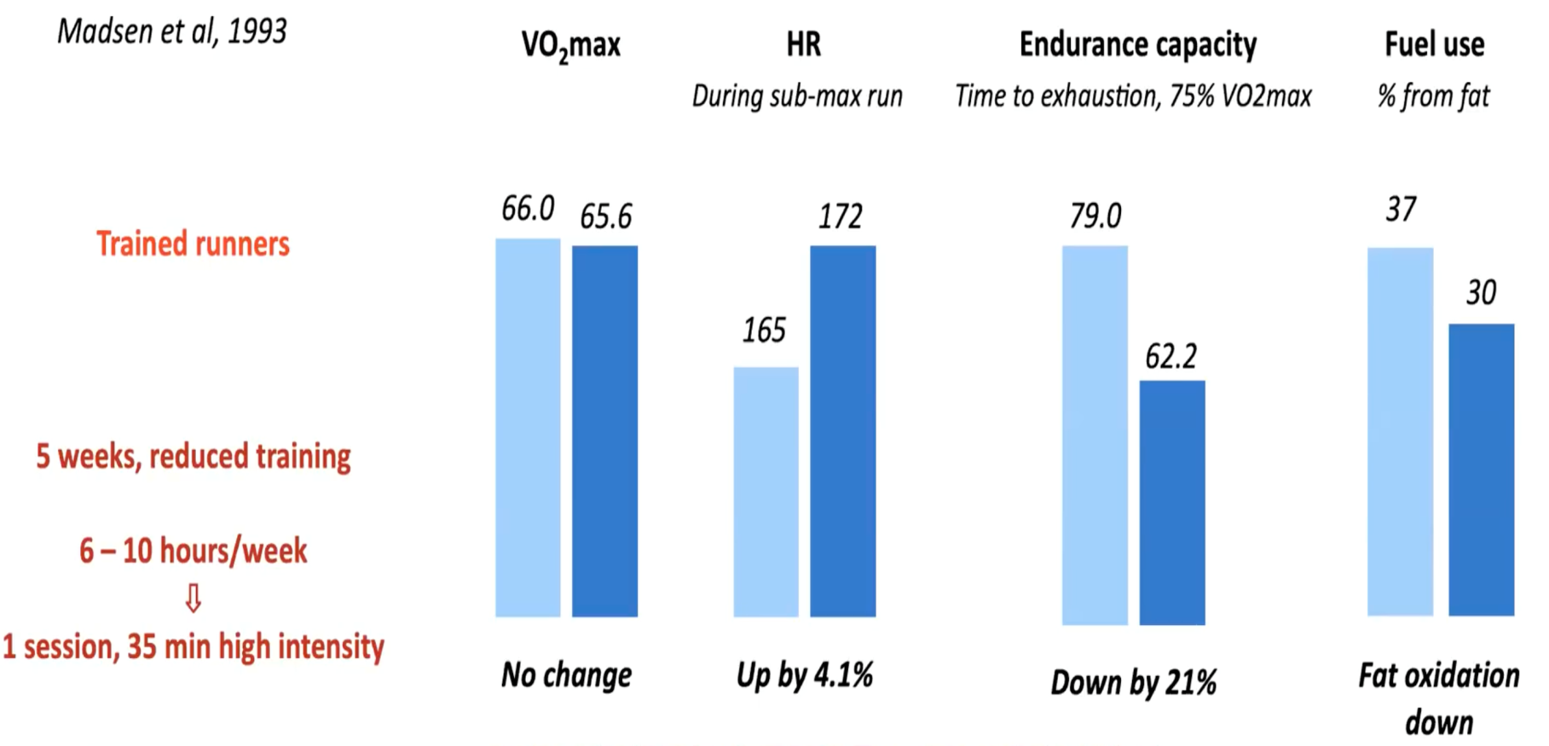
Mantenere alta l’intensità rimane centrale anche con volumi ridotti

Slide 11
La ripresa dell’attività sportiva
Deve tener conto del vissuto
degli atleti, nel periodo del
“Lock Down”, per programmare
un corretto:
RODAGGIO ATLETICO (n.d.r)

Slide 12
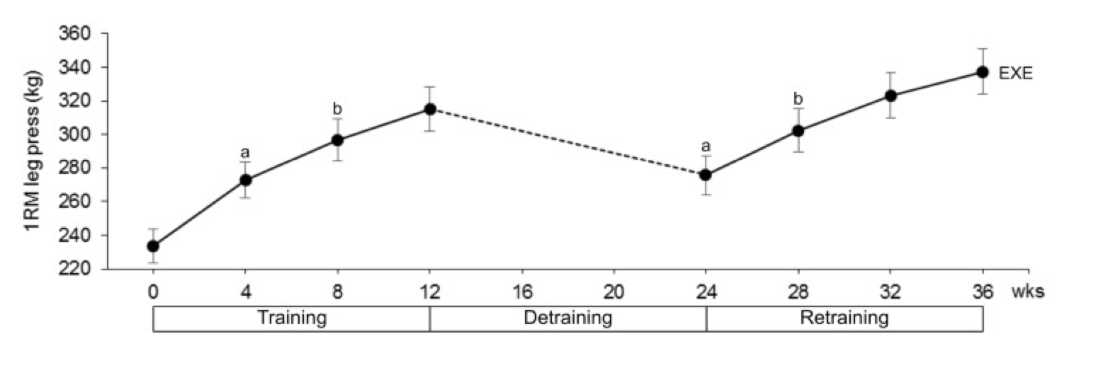
Il Retraining è più veloce del Detraining
Blocquiaux et al., 2020

Slide 13
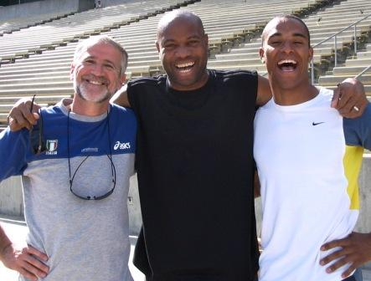
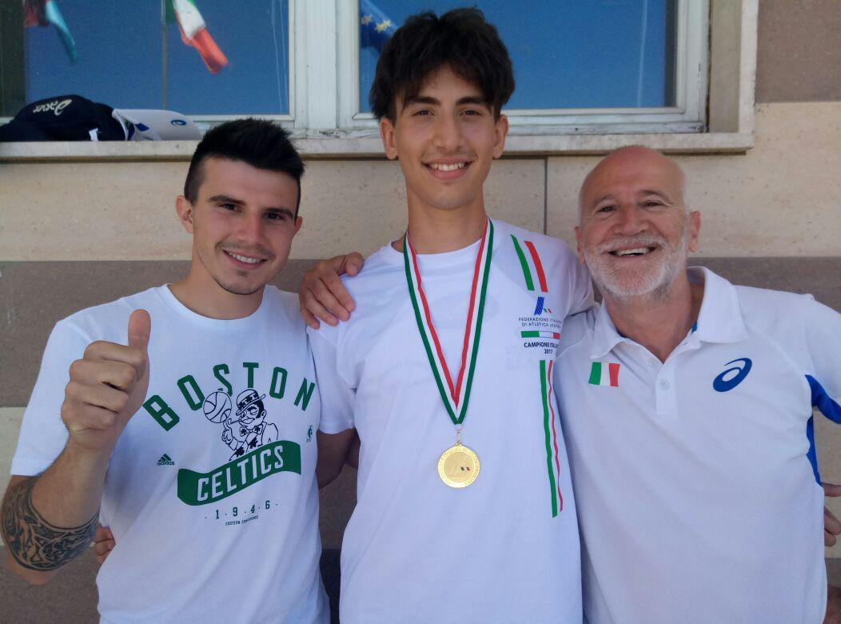
CRITICITA’ DIVERSE
-ATTIVITA’ DI ALTO LIVELLO
-ATTIVITA’ DI BASE

Slide 14
IL RODAGGIO ATLETICO
(Obiettivi principali)
1 – Ritorno al Peso Ottimale
2 – Evitare rischi infortuni
3 – Lavorare in condizioni di sicurezza (Covid-19)
4 – Ridurre al massimo gli stress fisici e cognitivi per non abbassare le difese immunitarie dei nostri atleti.

Slide 15
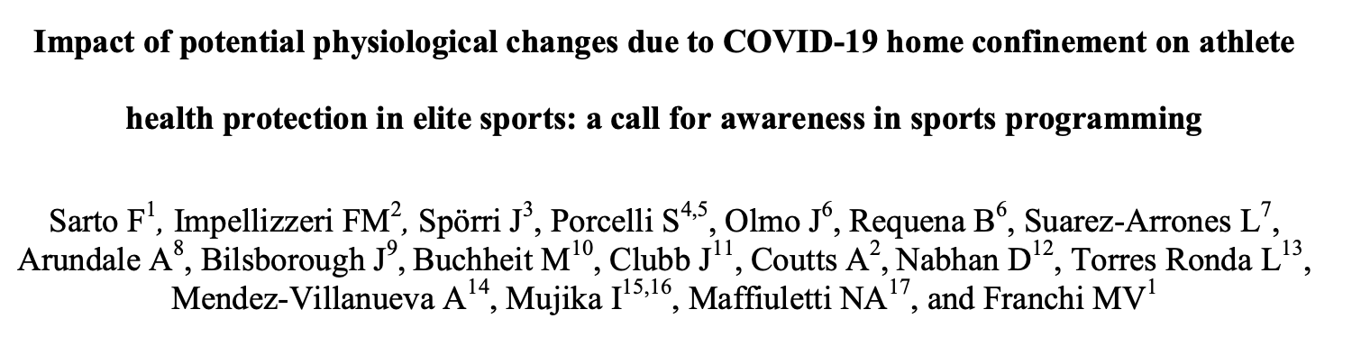
COVID-19 e rischio di infortuni
We aim to recommend extreme caution in sports programming after the COVID-19 emergency and we advise to involve all stakeholders in the decisions (e.g. medical staff, head of performance, coaches, fitness trainers and players). We are still unsure when and how to restart championships and events, but we advise to consider the impact that choices could have on injury risk in elite athletes.

Slide 16
COVID-19 e rischio di infortuni
Miriamo a raccomandare estrema cautela nella programmazione sportiva dopo l'emergenza COVID-19 e consigliamo di coinvolgere tutte le parti interessate nelle decisioni (ad esempio personale medico, responsabile delle prestazioni, allenatori, istruttori di fitness e giocatori). Non siamo ancora sicuri di quando e come riavviare campionati ed eventi, ma consigliamo di considerare l'impatto che le scelte potrebbero avere sul rischio di infortunio negli atleti d'élite.
.
A tal proposito è bene ricordare…

Slide 17
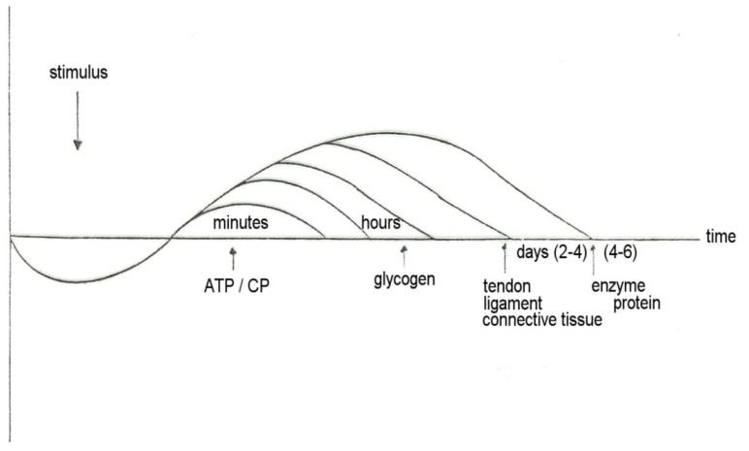
Ricostituzione dei differenti organi e sistemi biologici dopo uno stimolo

